Slide 1
O que é open hardware?
Fábio Souza

Slide 2
O que é open hardware?
Por Fábio Souza
Esta obra está licenciada com uma Licença Creative Commons Atribuição-CompartilhaIgual 4.0 Internacional.
https://github.com/FBSeletronica/Palestras-Latinoware-2020

Slide 3

Fábio Souza
🔌 Engenheiro
📚 Professor
⚙️ Maker
🎢 Embarcados
🏫Franzininho
https://fabiosouza.org/

Slide 4


Slide 5
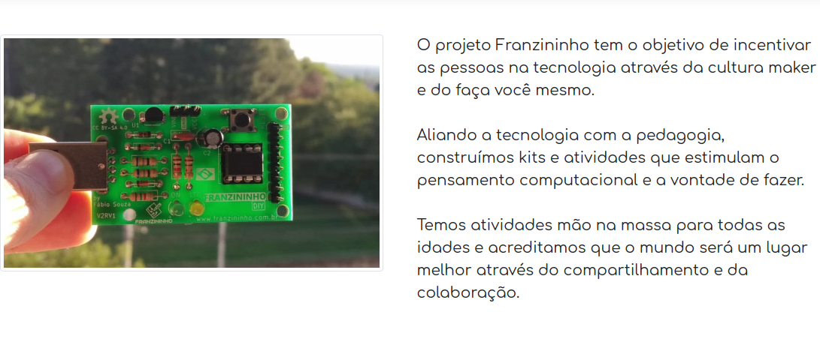
Franzininho

Slide 6

O que é Open Hardware?
Projeto disponibilizado ao público de modo que qualquer um possa:
  Estudar;
  Modificar;
  Construir,
  Distribuir;
  Vender
Esteja emocionalmente preparado para ver o seu projeto sendo copiado e vendido

Slide 7



Slide 8
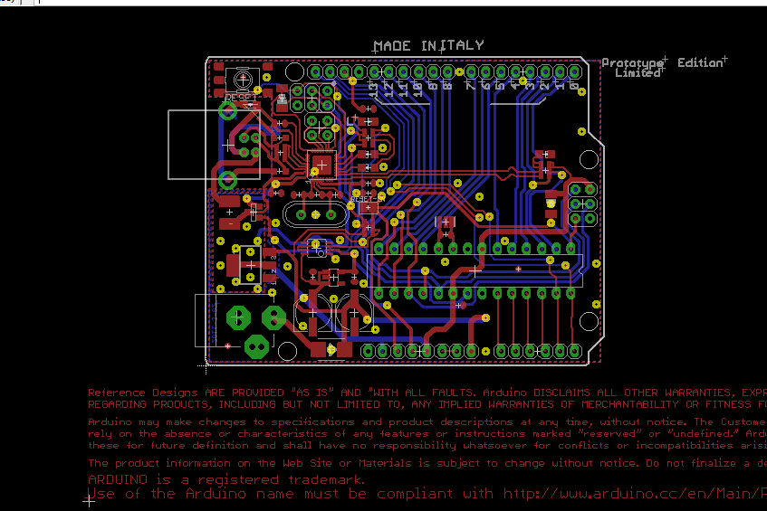

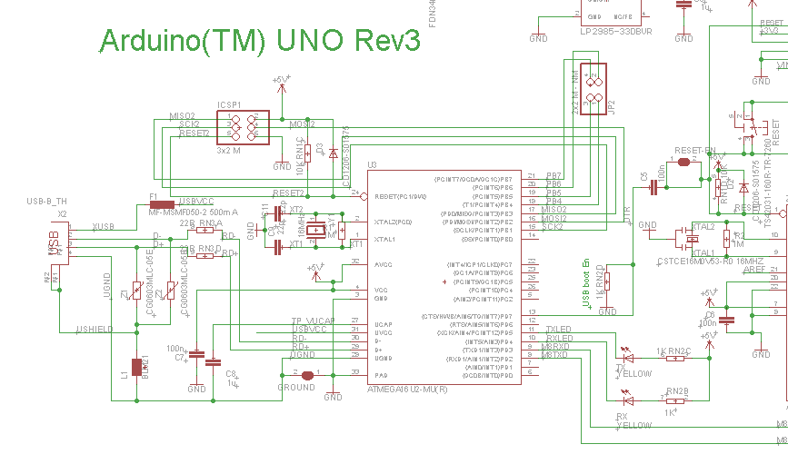
Arduino

Slide 9

Licença
Apenas tornar os arquivos públicos não é suficiente para torná-los abertos.

Slide 10
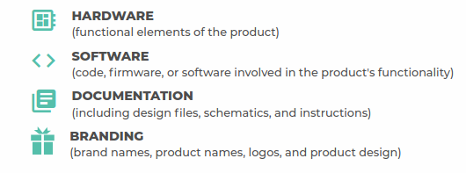
O que licenciar?

Slide 11
Quais licenças são recomendadas para cada parte do projeto?
Hardware: CERN, Solderpad,TAPR
Software: Apache. GPL, LGPL, MIT, Mozilla
Documentação: CC 0, CC BY, CC BY-SA
Registro da Marca

Slide 12
Boas Práticas
Open hardware não é apenas um projeto compartilhado na internet. As boas práticas ajudam a comunidade a usar e contribuir para um projeto open hardware
Documentação
Arquivos originais do projeto
Arquivos Auxiliares
Lista de materiais
Software e firmware
Fotos
Instruções e outras explicações

Slide 13
Construindo e contribuindo para um projeto open hardware
Respeitar a marca registrada do projeto;
Compartilhe suas alterações e melhorias com o criador do hardware original, sempre que possível;
Respeite os termos da licença que o projeto foi publicado

Slide 14
Princípios do Open Hardware
Promover o desenvolvimento colaborativo
Não apenas colocar uma palavra chave para promover um hardware
Promover o compartilhamento de conhecimento
Promover o desenvolvimento tecnológico

Slide 15

Certificação

Slide 16

Curiosidade
“Golden Orb”, de Macklin Chaffee
Escolhido após um concurso em 2011
Publicado em CC-SA
Pode ser usados em projetos que estão alinhados com a definição de open hardware

Slide 17
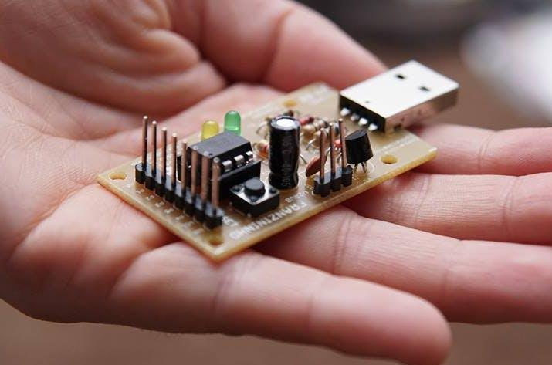
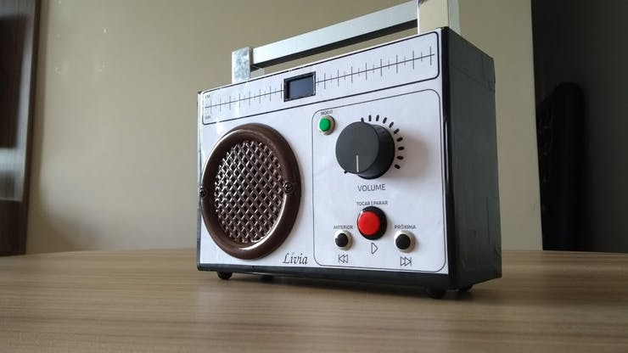
Exemplos
https://franzininho.com.br/
https://wikifactory.com/@fabiosouza/a-special-christmas-gift

Slide 18
Saiba mais
What Is Open Source Hardware?
OSHW Checklist
OSHW May and Must
Best Practices for Open-Source Hardware 1.0 (English)
Definition of Open Source Hardware by OSHWA (English)
Building Open Source Hardware: DIY Manufacturing for Hackers and Makers
Open source hardware: Conheça a definição e as boas práticas

Slide 19
@fabiosouza.io
https://github.com/FBSeletronica/Palestras-Latinoware-2020

